Slide 1


ROART: Range-query Optimized Persistent ART
HUAZHONG UNIVERSITY OF SCIENCE AND TECHNOLOGY
答辩学生：杨劲帆
明德厚学 求是创新

Slide 2


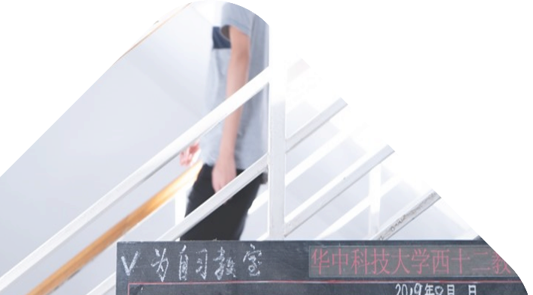
目 录
01
背景
contents
Background
02
实际优化
Optimizations on practical aspects
03
总结
Conclusion

Slide 3


01
背 景
Background

Slide 4
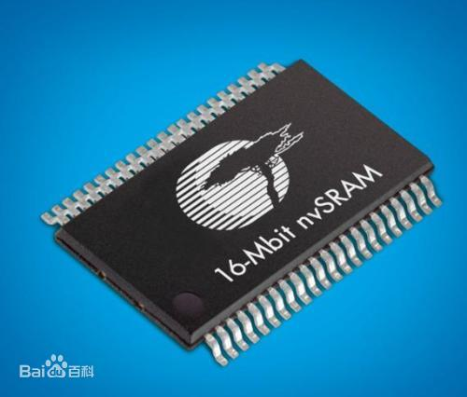

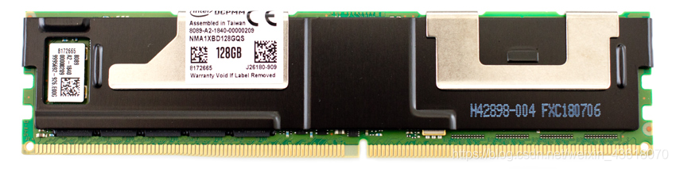
背景
NVM（Non-Volatile Memory）
非易失性存储器（英语：non-volatile memory，缩写为NVM）是指当电流关掉后，所存储的数据不会消失的电脑存储器。

Slide 5
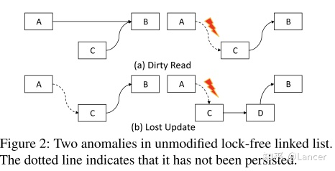
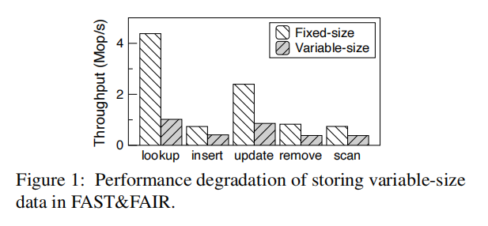
面临的问题
设计目标
The campus covers an area of more than 7000 mu, with
It is known as "Forest University". The school has a complete teaching and research support system and complete public service facilities.
The campus covers an area of more than 7000 mu, with verdant trees, green grass, elegant environment, beautiful scenery and 72% green coverage.
Functionality
Persistence Overhead
Correctness
这里分析了B+ Tree和radix trees在支持变长key和范围查询上的问题，然后说明了为什么要优化radix trees，而不是B+ Tree。
由于cacheline和原子写的粒度不一致，为了保障系统crash时的原子性恢复，cflush和sfence需要被频繁的调用，来保证写入PM的顺序性。但是，sfence带来的开销十分昂贵。
Anomaly Resolution：脏读和丢失更新
Memory Safety：内存泄漏（元数据不一致）
支持变长key和范围查询
减少持久化开销
支持异常处理，保证内存安全

Slide 6

02
实 际 优 化
Optimizations on practical aspects

Slide 7
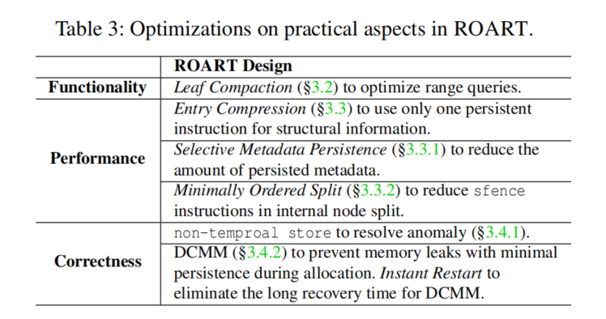
ROART的实际优化
针对以上问题，本文提出了ART在Optane DC PM上的优化方案
（一个持久的索引）——ROART

Slide 8
ROART的实际优化
The campus covers an area of more than 7000 mu, with
It is known as "Forest University". The school has a complete teaching and research support system and complete public service facilities.
The campus covers an area of more than 7000 mu, with verdant trees, green grass, elegant environment, beautiful scenery and 72% green coverage.
Functionality
Performance
Correctness
条目压缩：仅对结构信息使用一条持久指令
选择性元数据持久性：减少持久性元数据的数量
最低顺序分割：减少内部节点分割中的sfence指令
非临时存储：解决异常情况
DCMM：在分配期间以最小的持久性防止内存泄漏
即时重启：消除DCMM的长恢复时间
叶压缩：优化范围查询

Slide 9
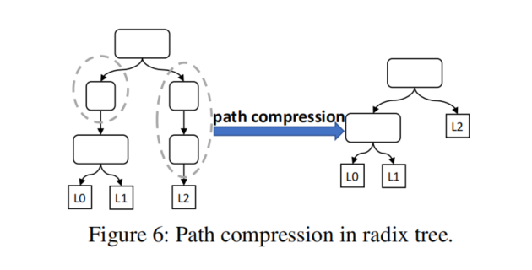
ART(Adaptive Radix Tree)
ART是一种空间效率高的基树，它的基数是256，每个节点代表Key的一个1字节字符。
Path Compression：根树的高度可以通过Path Compression来降低，如图6所示。只有一 个子节点的节点被合并到它的子节点中，它所代表的字符被合并到它 的子节点的前缀中。

Slide 10
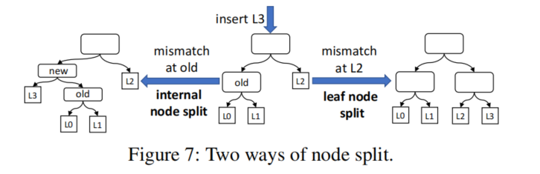
ART(Adaptive Radix Tree)
Node Split：使用Path Compression，节点分割可能会在插入期间发生。节点拆分分为内 部节点拆分和叶节点拆分两类，如图7所示。当新的插入(例如，L3)与内部 节点(旧)的前缀不匹配时，就会发生内部节点分裂。新节点被创建并插入到 树中，它指向L3和old。old前缀将被更新。当新的插入（L3）不匹配叶节点 （L2）中的键时发生叶节点分割。将创建指向L2和L3的新节点并插入树中。

Slide 11
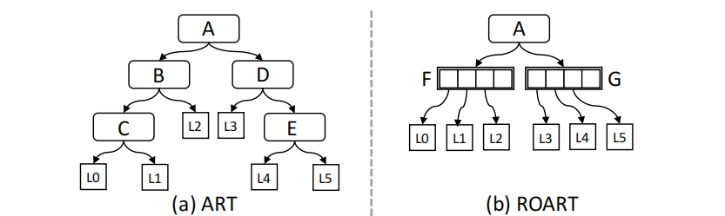
ROART structure

Slide 12

ROART structure —— Query
查找
Reader搜索树，直到它到达叶子数组。它必须检查叶子数组点的每个叶节点，为了最大限度地减少这个开销，ROART将每个叶键的16位指纹（哈希值）嵌入到叶数组中的指针中
与ART的唯一区别是Key在叶数组中不是排序的，但键在叶数组之间排序。因此，只需要检查/排序开始和最后一个叶数组，以确保返回值在请求的范围内。如果值在返回之前需要完全排序，那么通过一些优化，例如跳过键的前缀，只比较键的不同部分，只会导致8.9%的性能下降。
范围查询

Slide 13
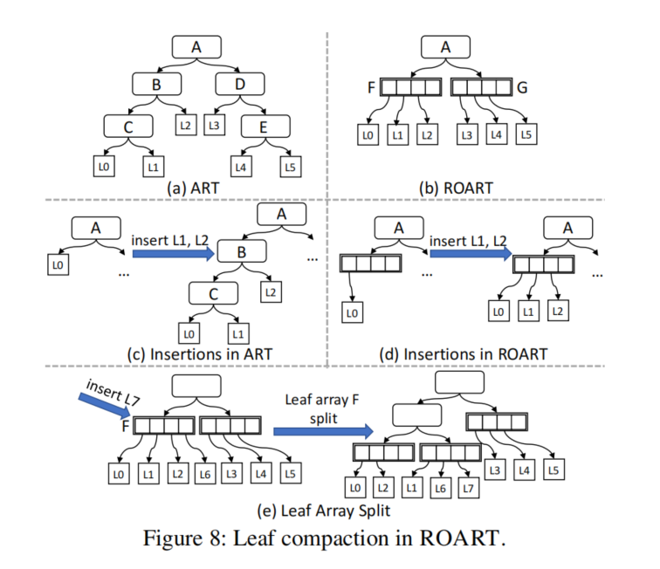
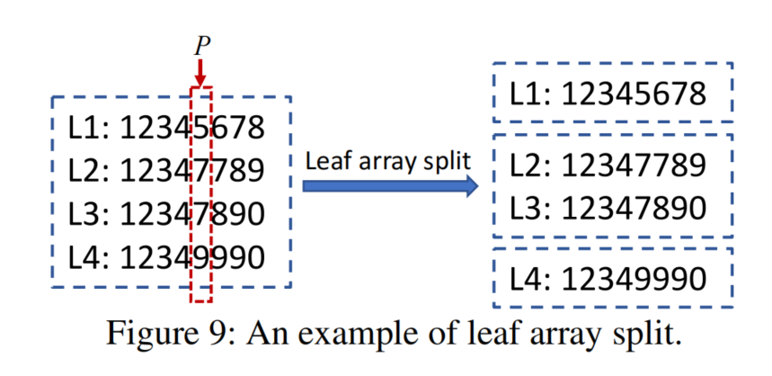
ROART structure —— Insert

Slide 14
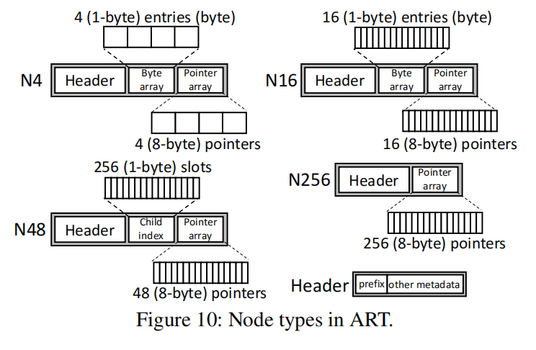
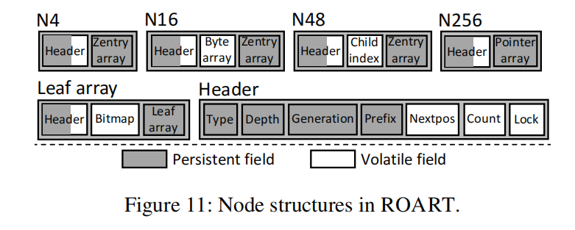
Reducing Persist Overhead

Slide 15
Reducing Persist Overhead
两种途径
Selective Metadata Persistence
Minimally Ordered Split

Slide 16
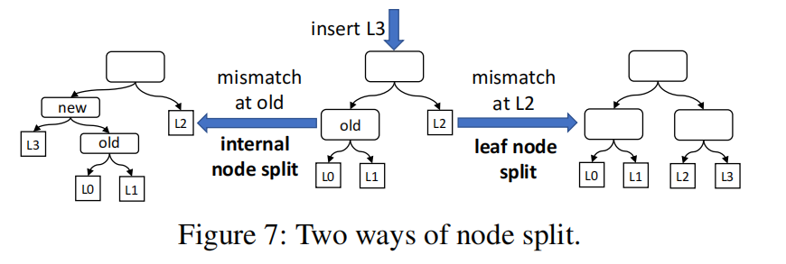
Reducing Persist Overhead —— Minimally Ordered Split
内部节点分裂的步骤：
为L3分配新leaf node
分配内部节点，其中L3为该节点的孩子节点
更新内部节点指针
更新老节点的前缀

Slide 17
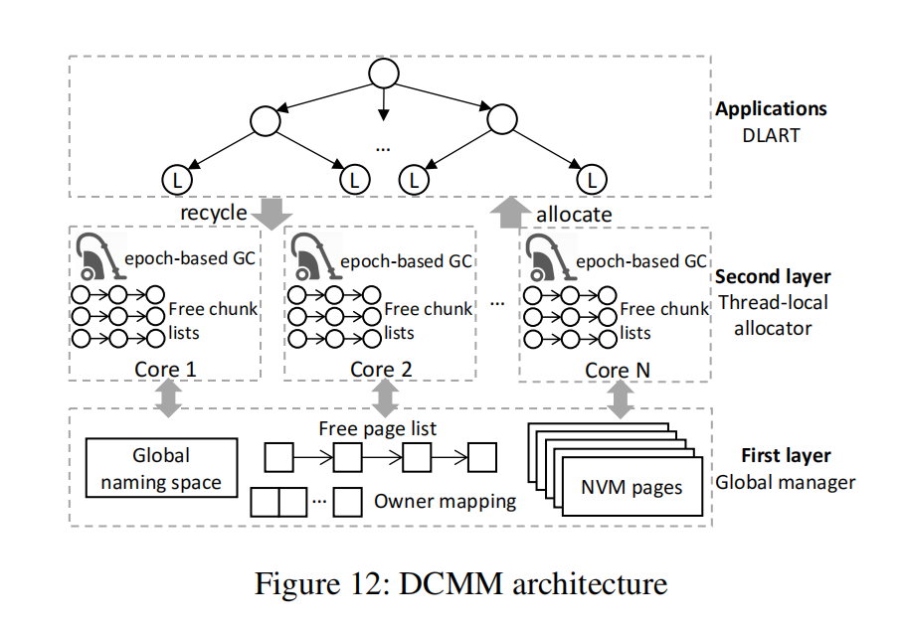
Correctness —— DCMM

Slide 18
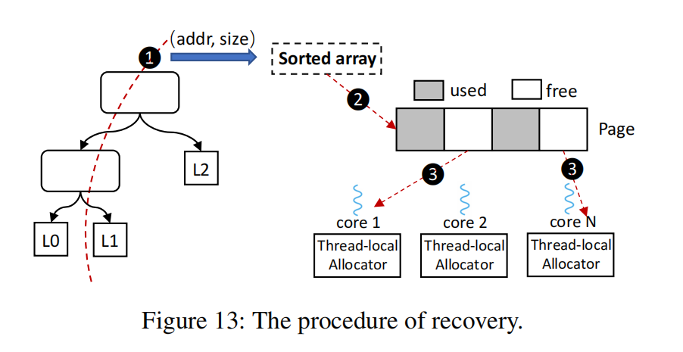
Correctness —— Recovery Processing

Slide 19
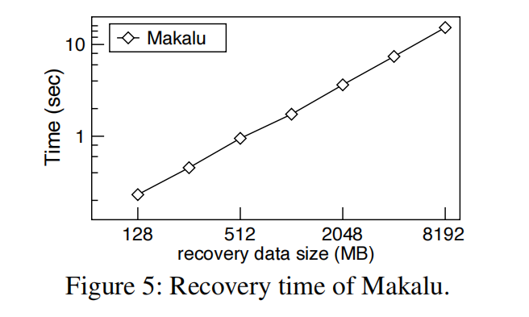
Correctness —— Instant Restart

Slide 20

03
总 结
Conclusion

Slide 21
Conclusion
本文首先分析了功能、性能和正确性等三个实践方面。然后，ROART提出了几种优化方法：
叶压缩
入口压缩
选择性元数据持久性
最小有序分割
即时重启
最后，评估表明，在各种工作负载下，ROART可以优于其他最先进的索引。

Slide 22
THANKS
华中科技大学2021级 计算机科学与技术学院
答辩学生：杨劲帆
明德厚学 求是创新

